Slide 1
RHoMIS: actualizaciones sobre su desarrollo y el uso para evaluar el progreso hacia los objetivos de EA
Mark van Wijk and James Hammond
McKnight CdP 2021

Slide 2
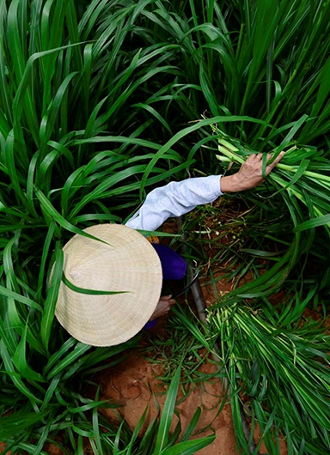
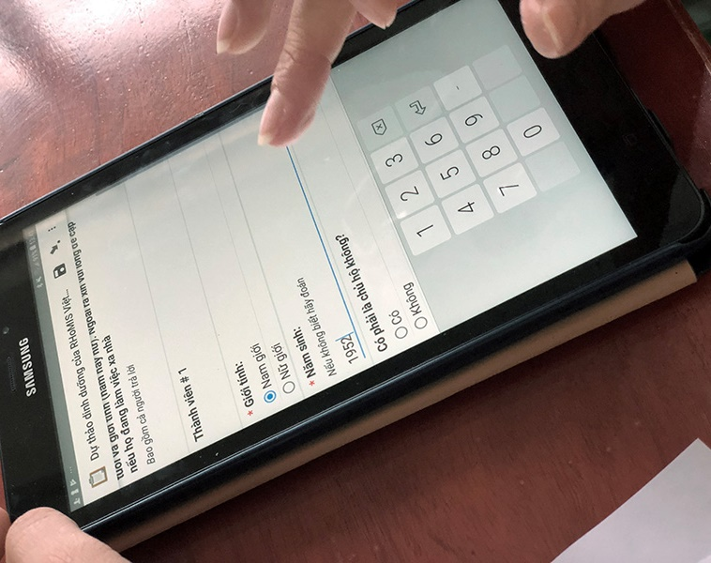
RHoMIS - (Rural Household Multiple Indicator Survey)
  Armonizar indicadores
  Estandarizar la colección de información
  Recopile datos de manera eficiente
  Flexibilidad y adaptabilidad: una herramienta que se puede utilizar en muchas ubicaciones y entornos de proyectos.
  Agile data en lugar de big data
  Cree bibliotecas de códigos de encuestas y análisis

Slide 3
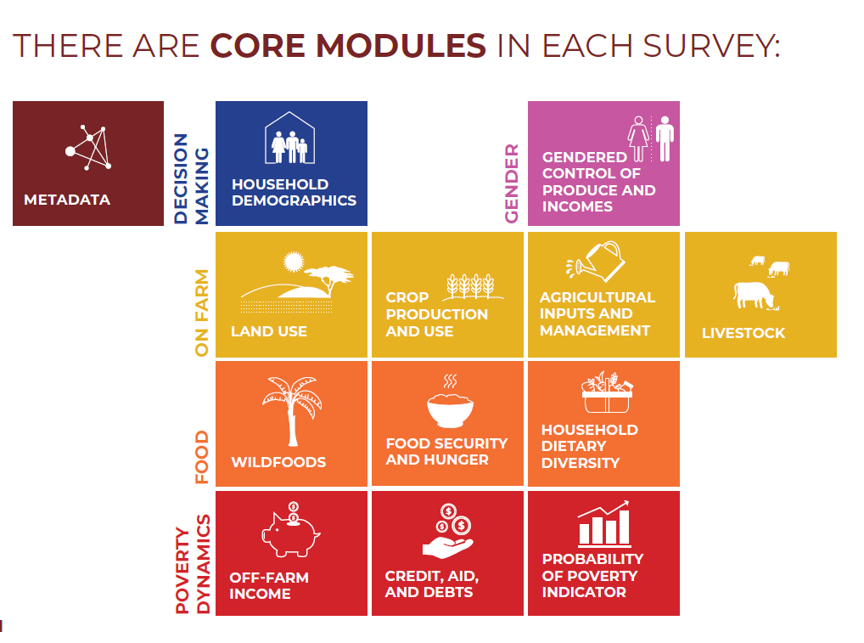
RHoMIS – el ‘nucleo’

Slide 4
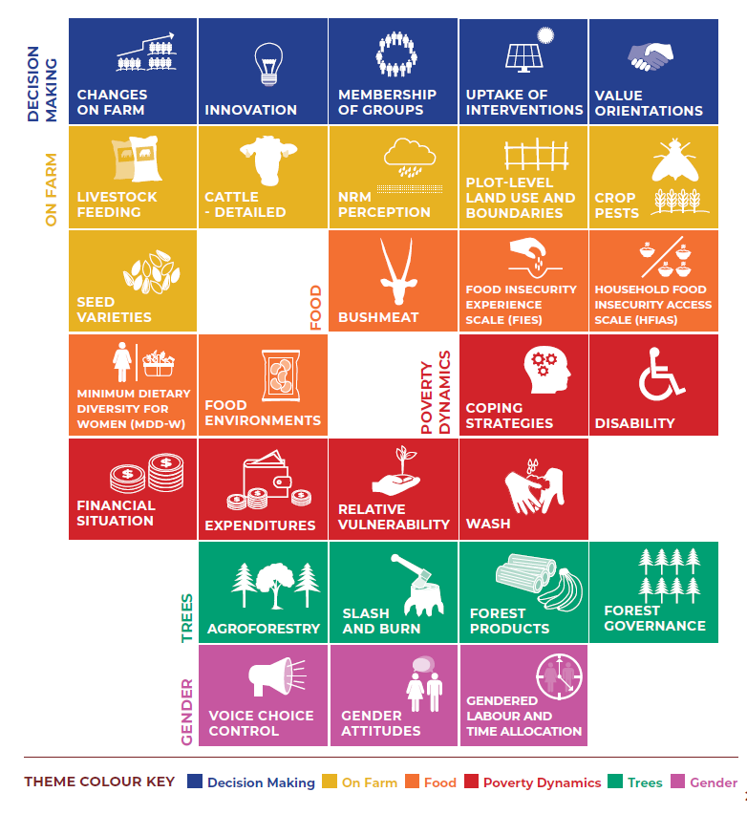
RHoMIS – Optional Modules
+ Bespoke user-defined questions and indicators

Slide 5
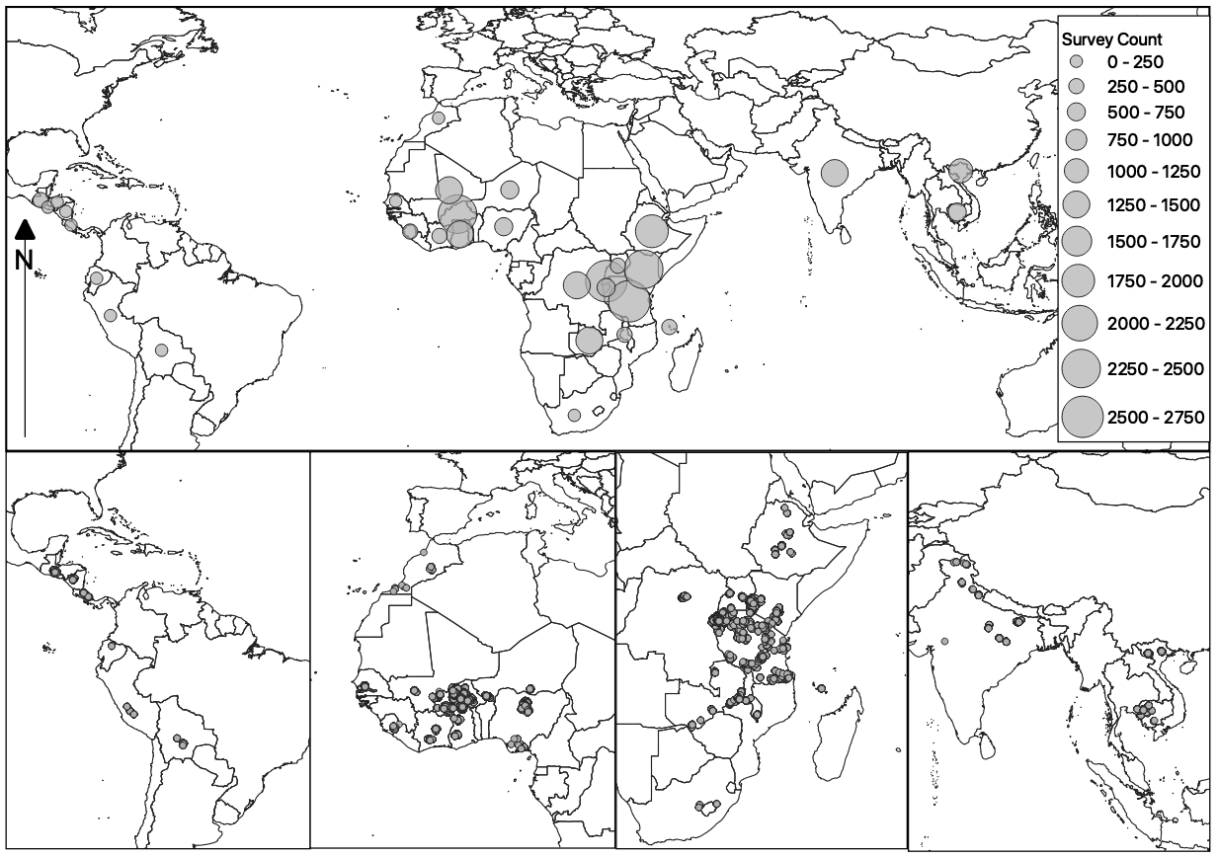

>36,000 households in 33 countries
www.rhomis.org

Slide 6
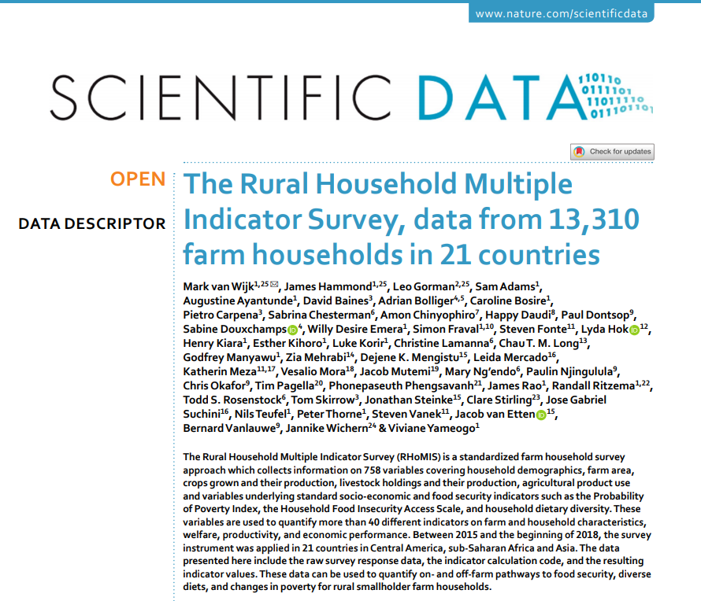

Slide 7
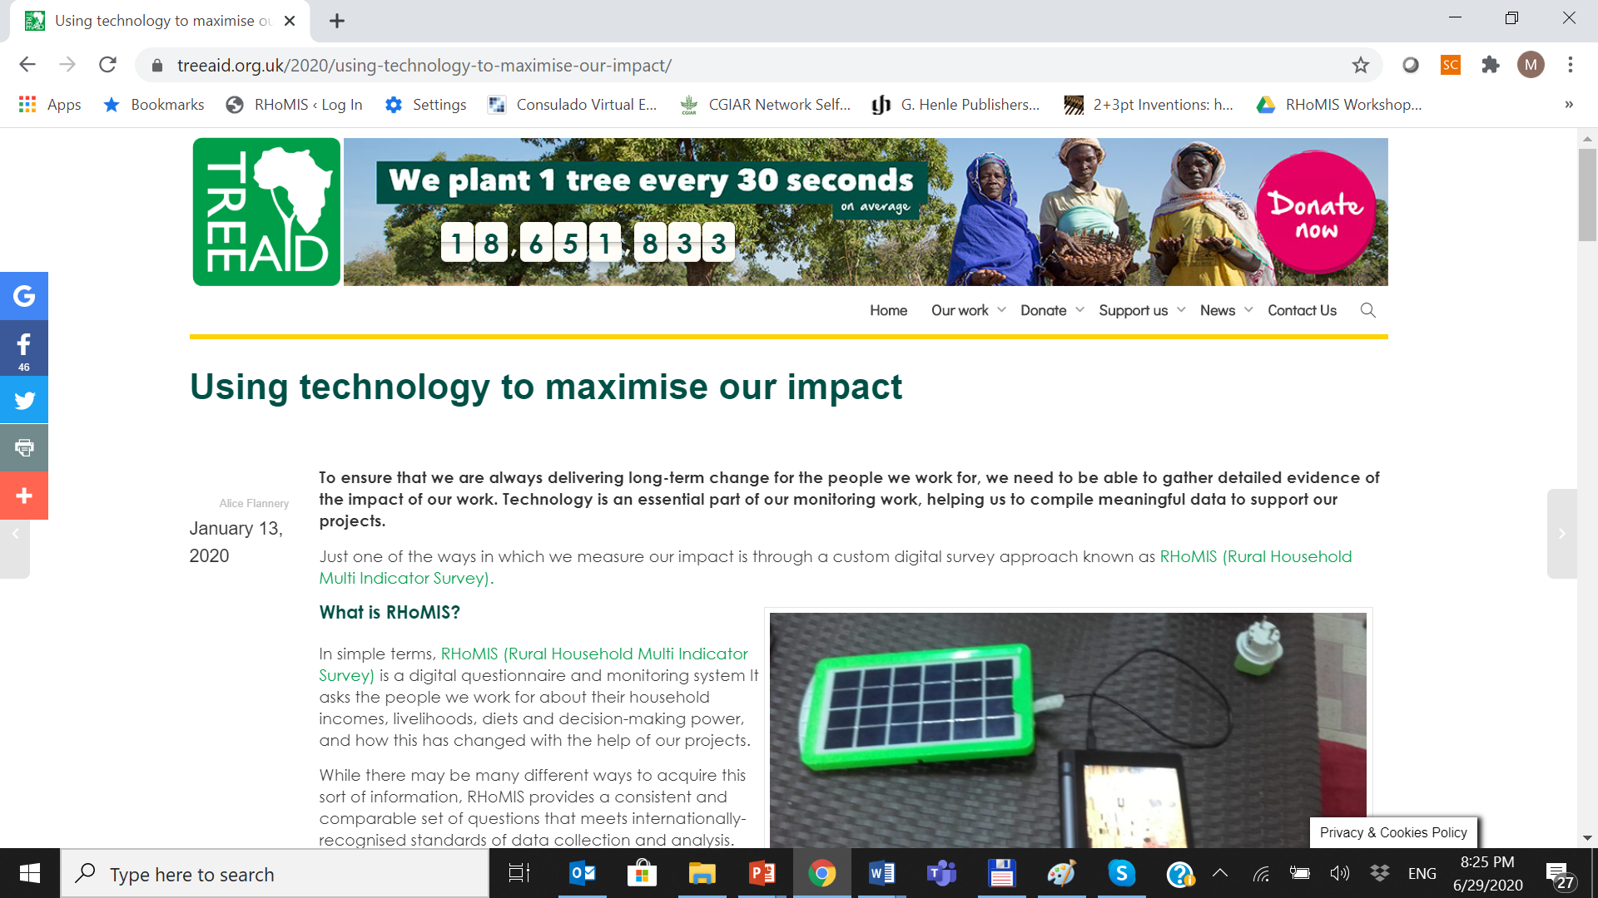

Trabajando juntos con ONGs
SNV: nuevas aplicaciones in 2021 en Burkina Faso y Kenya: charactisacion de las fincas y hogares
DAHARI: en los Comoros una evaluacion complete de sus intervenciones para mejorar la sostenabilidad de lo systemas productivos (baseline 2018; endline 2021)
OneAcre Fund: juntos con IITA entrevistamos mas que 3000 hogares en Rwanda, y desarrollamos une typologia de las fincas para que 1AF puede mejorar su outscaling de sus intervenciones; ahora estan usando la typologia en sus interaciones con mas que 40,000 productores

Slide 8
4 puntos de RHoMIS
  Evaluacion de las aplicaciones en Ecuador y Bolivia
  Evaluacion de sostenabilidad de los systems usando multiple indicadores
  RHoMIS v2
  Como avanzar?

Slide 9
Evaluacion de RHoMIS
  Israel sobre la aplicacion en Ecuador:
  Como usaste la informacion de RHoMIS:
    identificar practicas de usar semillas de papas
    Ver las percepciones de los productores sobre la degeneracion de las semillas
  Punto positivos de RHoMIS
    Flexible, usar datos facil, buen apoyo del equipo de RHoMIS
  Puntos negativos de RHoMIS
    Los productores se cansaron al final de entrevista
    No todo puedes preguntar en una entrevista asi, la informacion de algunas variables probablemente no son robustos

Slide 10
Evaluacion de RHoMIS
  Walter Fuentes sobre la aplicacion en Bolivia:
  Como usaste la informacion de RHoMIS:
    nos permitió medir el efecto de nuestras intervenciones relacionadas con las prácticas agrícolas que permiten bajar la incidencia de aflatoxinas en maní y micotoxinas en maíz.
  Punto positivos de RHoMIS
    El uso de Rhomis, para nosotros fue muy importante; resulto en una base de bastante versatilidad y la verdad no tuve dificultades en el manejo
  Puntos negativos de RHoMIS
    Obtienes tanta información, que su manejo debe ser muy cuidadoso para no perderte en el análisis. Lamentablemente no pudimos hacer mayor aprovechamiento de la base por limitaciones de tiempo y habilidades estadísticas

Slide 11
Evaluación de sostenibilidad de los sistemas usando múltiple indicadores
  Eso queremos usar como la base para evaluar progreso a AE
  Ya temenos un gran seleccion de indicadores
  Como 80-90% del TAPE – FAO (el marco de FAO para evaluar AE(I)) tenemos en nuestro systema

Slide 12
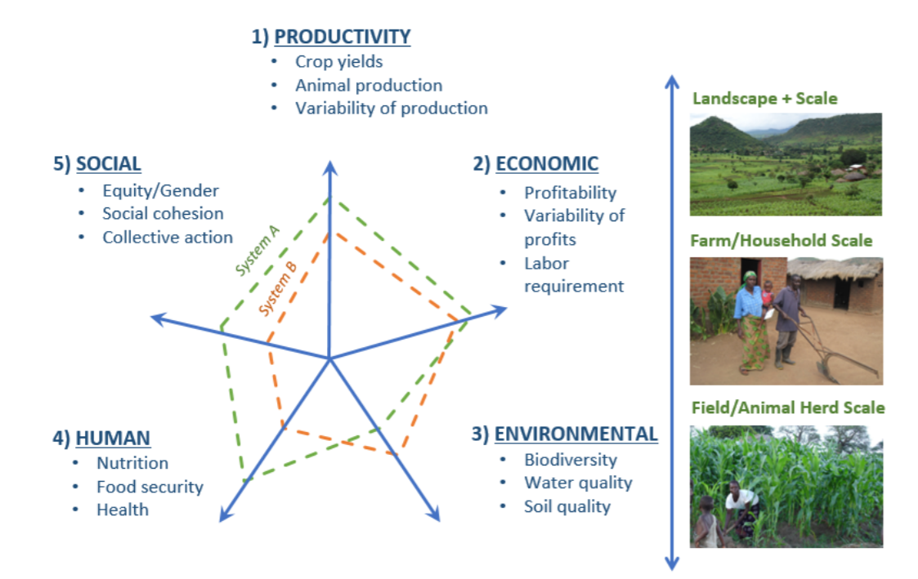
RHoMIS – SIAF link

Slide 13
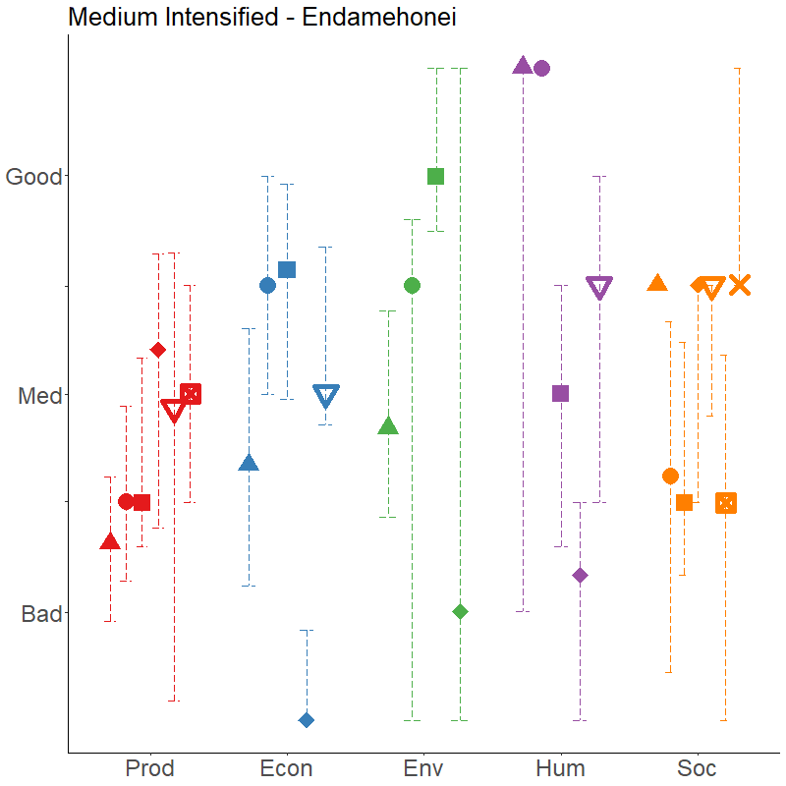
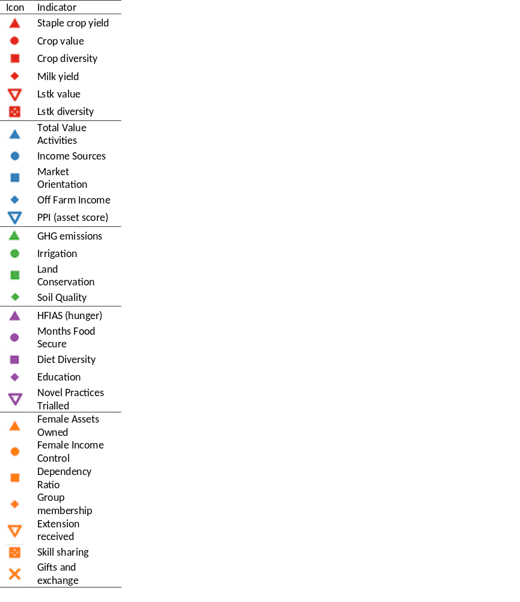
Indicators of Sustainable Intensification
27 indicators quantified across 5 sustainability domains from 880 household interviews
Indicators re-scaled according to locally defined thresholds
Medians and IQRs plotted, allowing for disaggregated analysis (see figure)
Indicators can be aggregated across domains
Households can be aggregated, for example along a spectrum of agricultural intensification (production per unit of land and per unit of livestock)
Agricultural Production
Economics
Environment
Human Welfare
Social and Society
Hammond et al. Ag Systems, accepted

Slide 14
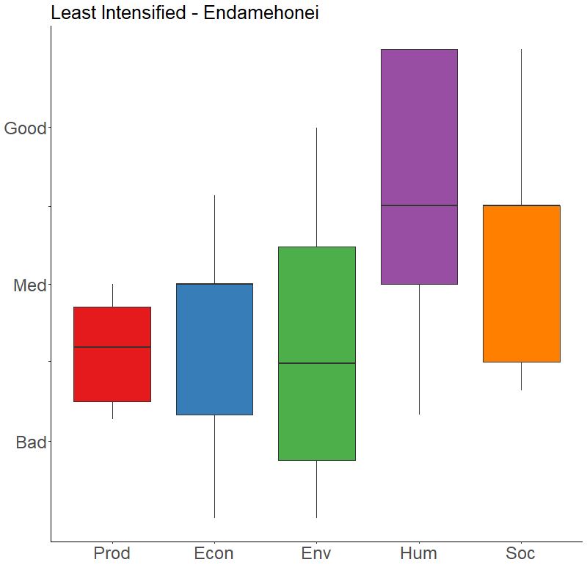
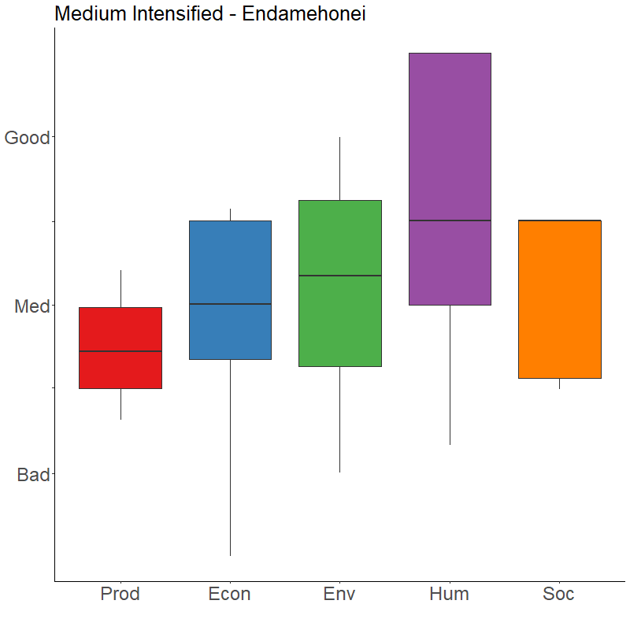
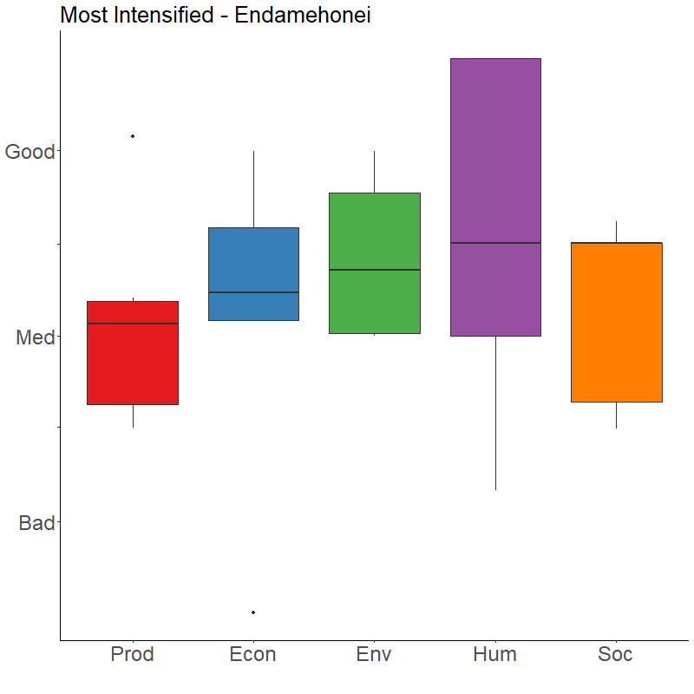
Indicators along an Intensification Gradient
Mean number of introduced technologies still in use:
2.3 2.5 3.0
Most popular technologies (and % of households using them):
Improved crop varieties (58%)
Fodder trees (55%)
Cultivated Forage (35%)
Improved crop varieties (70%)
Fodder trees (68%)
Cultivated Forage (52%)
Improved crop varieties (75%)
Fodder trees (59%)
Cultivated Forage (46%)
Hammond et al. Ag Systems, accepted

Slide 15
Ese tipo de evaluación queremos aplicar en una manera flexible
  Cada usario puede eligir los indicadores que le interesa
  Usar las preguntas predifinidas (no reinventar la rueda)
  Procesar los datos y los indicadores ya esta arreglado (otra vez, no reinventar la rueda)

Slide 16
RHoMIS v2: Main Steps
Online Survey Module Library
Survey Builder Web-app
ODK Central Server
Query and download interface
Data lake
Global level outputs
Meta-data
Module consists of
Set of survey questions
Associated R code quantifying the indicator
Meta data and ontology
Data processing scripts
Project level outputs

Slide 17
Como avanzar?
  Un Proyecto piloto que quiere usar RHoMIS v2 y (una seleccion de) los indicadores de TAPE?
  Eso podemos discutir en el espacio abierto
  Estamos pensando en apliciones con la UDLA (Universidad de las Americas) aqui en Ecuador
  Seguir hablar con el grupo de Ernesto sobre las posibilidades de colaborar

Slide 18
Gracias!

